Slide 1
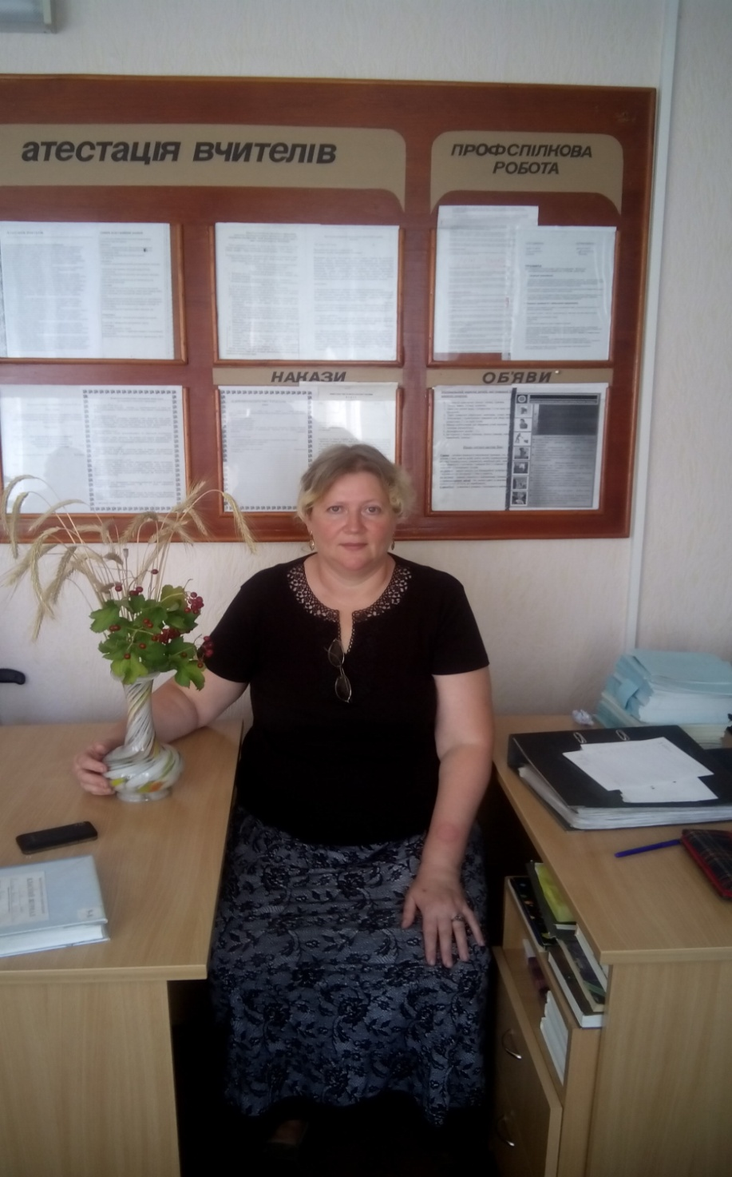
Портфоліо вчителя іноземної мови(англійської мови)
Синьоок Вікторії Миколаївни
Фастівської вечірньої ЗОШ ІІ-ІІІ стуненів

Slide 2
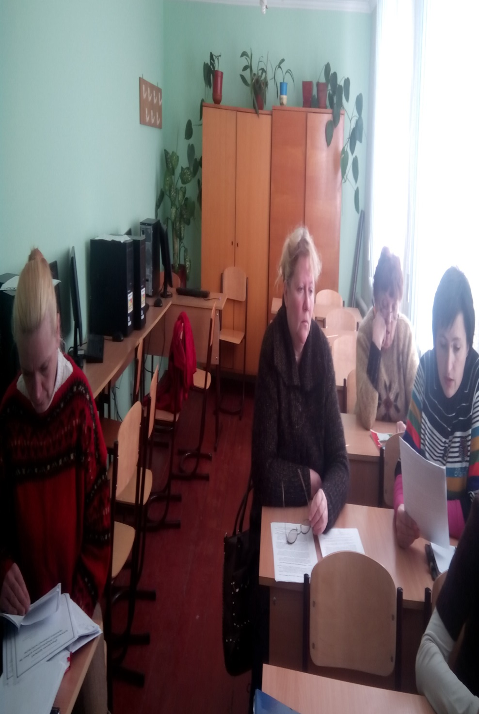
Структура портфоліо
1 Резюме.
2 Трудова діяльність. 3Перепідготовка та підвищення кваліфікаці.
4 Особисті та ділові якості вчителя.
5 Професійні відзнаки.
6 Науково-методична діяльність

Slide 3
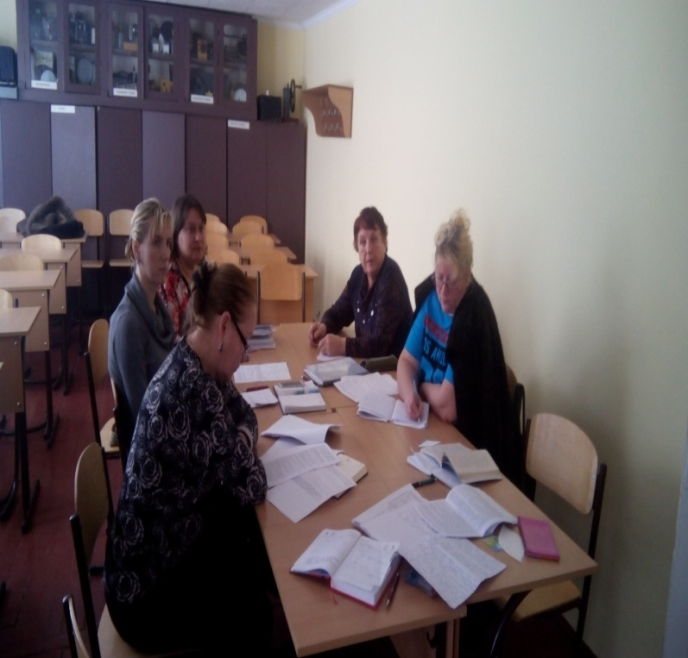
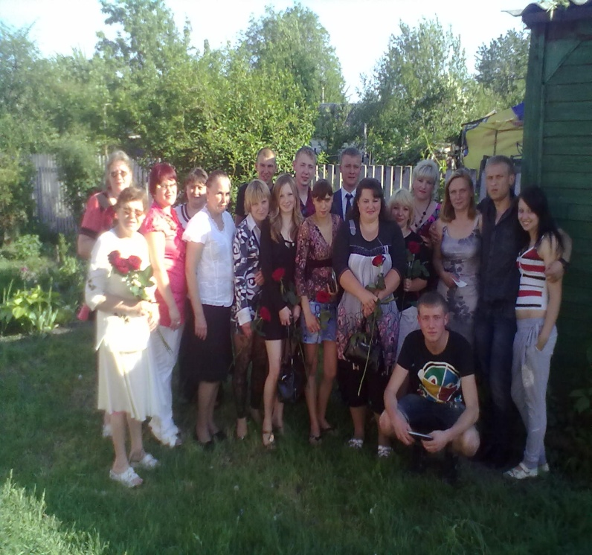
Резюме.
Дата народження – 01.03.1967
Місце народження - м. Фастів
Освіта – вища: Київський університет ім.Т.Г.Шевченка
Роки навчання: 1985-1991 р.р.
Стаж роботи- 20 років

Slide 4
Трудова діяльність
01.02.1995- 17.08.1995 р.р.- вихователя у дитячому закладі №11 м. Києва.
22.09.1995 – 23.10.1996 р.р. - вчитель англійської мови ЗОШ №42 м. Луганська
03.12.1996 – 11.04.2003 р.р.- вчитель англійської мови у спеціалізованій школі з поглибленим вивченням англійської мови №159 м. Києва.
14.04.2003 – 16.08.2004 р.р.- вчитель англійської мови Борівської ЗОШ І-ІІ ступенів.
22.17.2004 – 31.08.2010 р.р. вчитель англійської мови у ЗОШ №7
01.09.2012 р.- вчитель англійської мови у Фастівській вечірній ЗОШ ІІ-ІІІ ступенів м. Фастова.

Slide 5
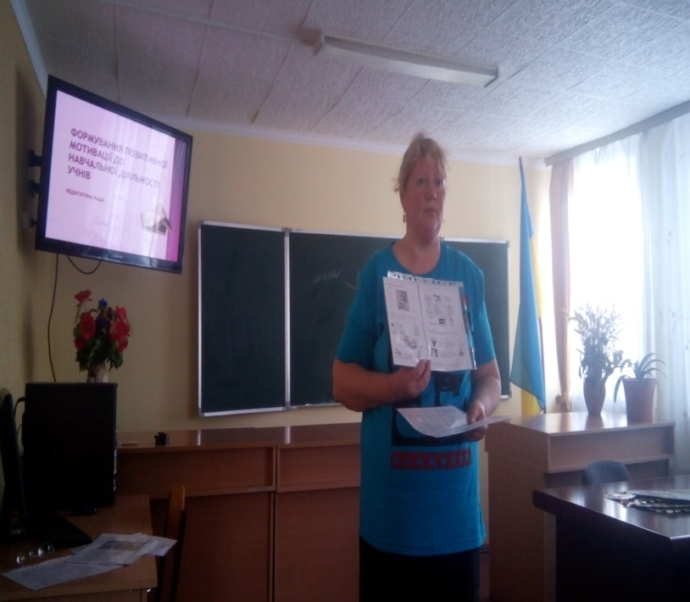
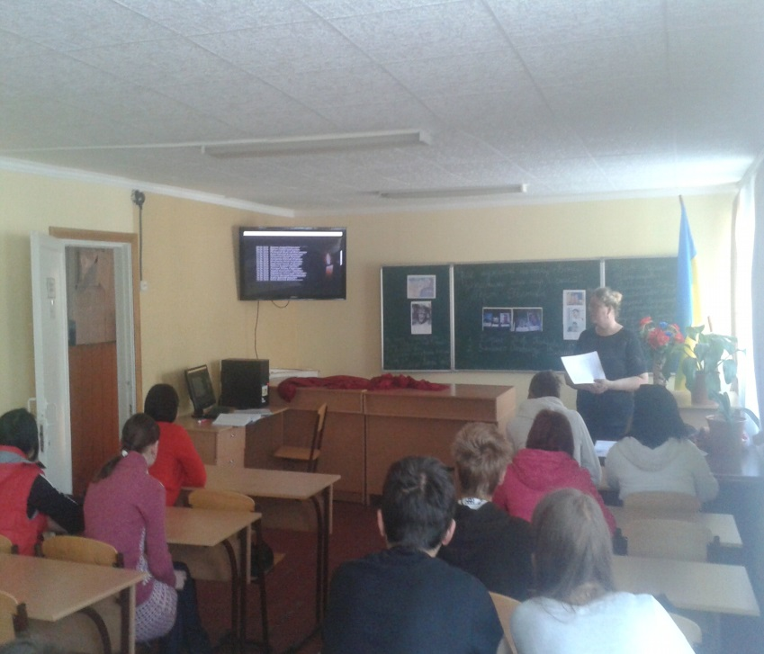
Особисті та ділові якості вчителя
Бути оптимістом, гуманність у помислах і діях, вимогливість, справедливість, позитивна емоційна налаштованість, мовна культура.
Науково – методична діяльність:
Голова методичного об’єднання суспільно – гуманітарного циклу.

Slide 6
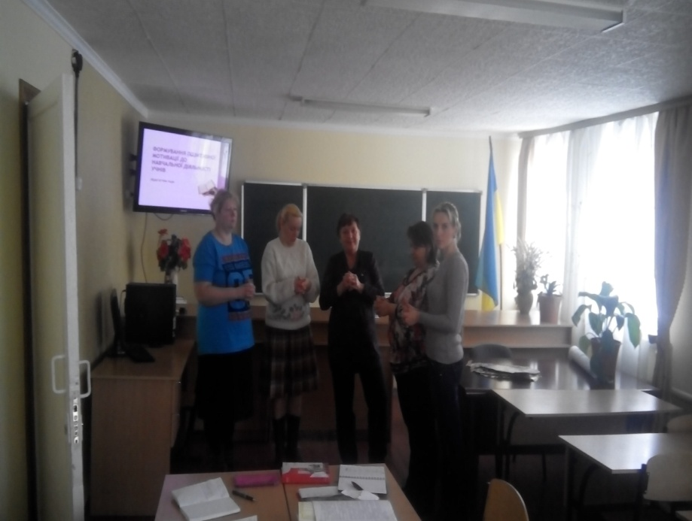
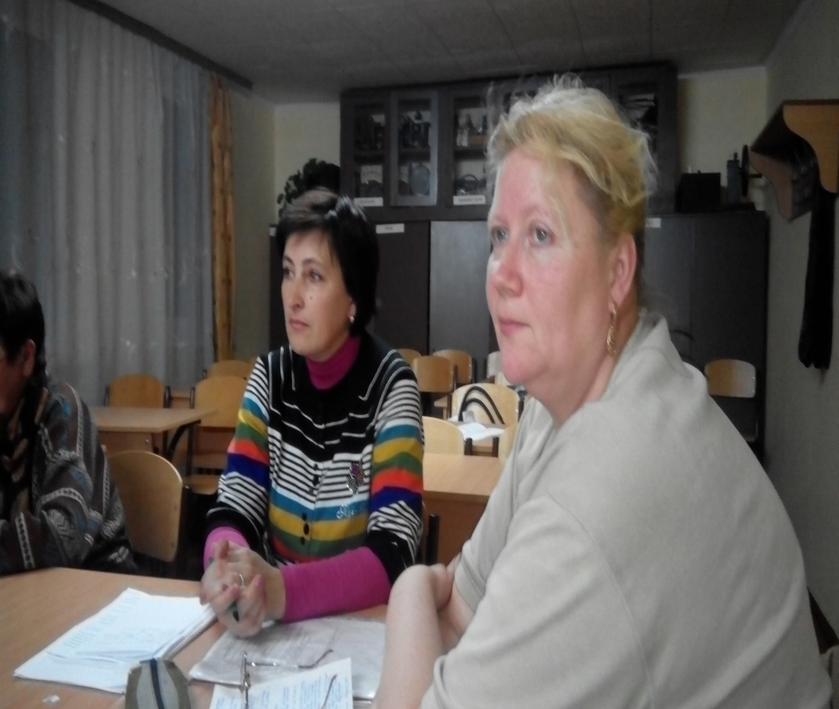
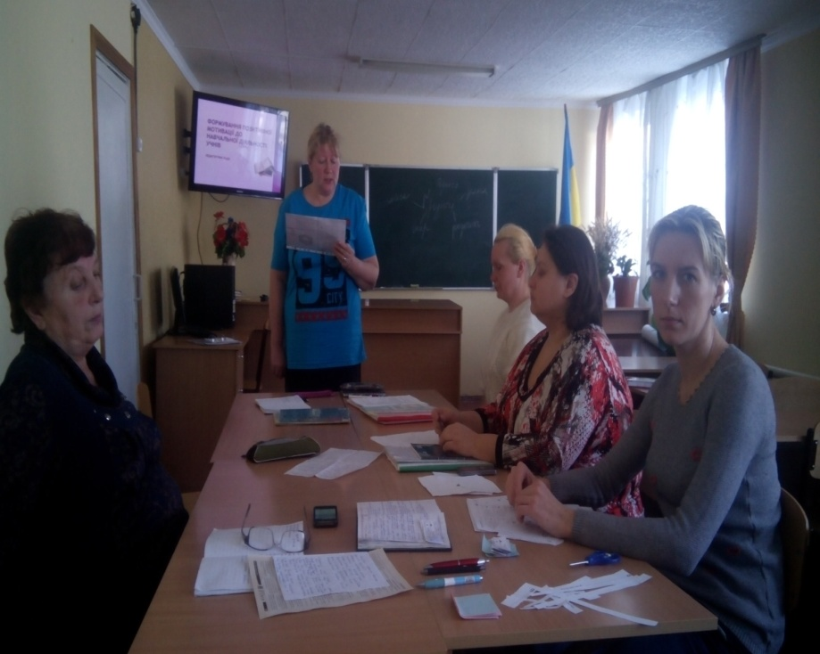
Голова методоб’єднання суспільно-гуманітарного циклу

Slide 7
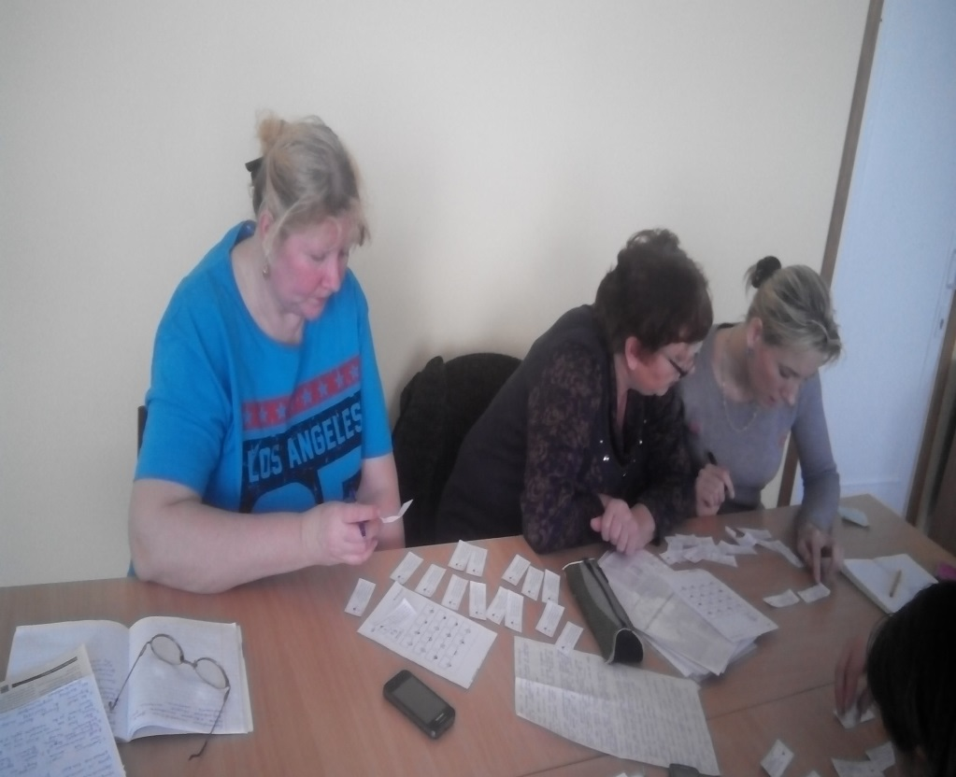
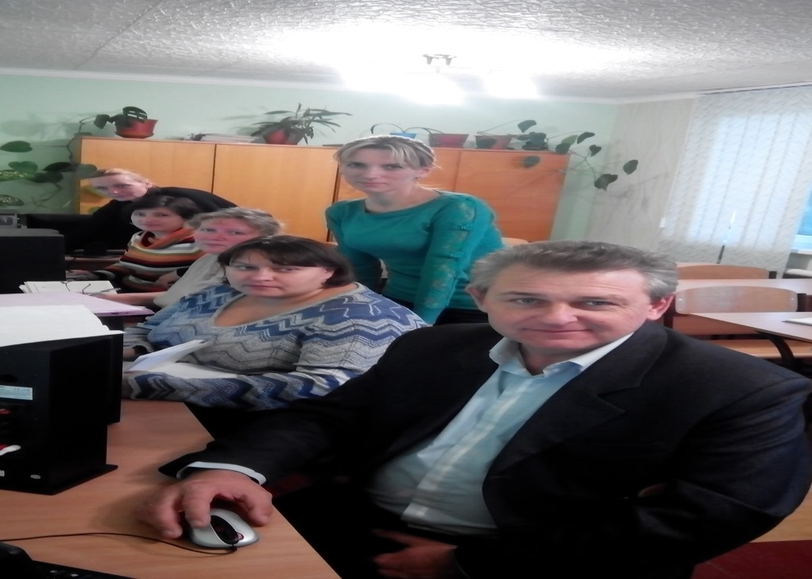
Форми і методи проведення методоб’єднання:
Методичний ринг.
Проблемний семінар.
Тренінг.
Ділова гра.
Творчий діалог.
Бесіда за круглим столом.
Евристична бесіда.
Колективний пошук.
Дискусія.

Slide 8
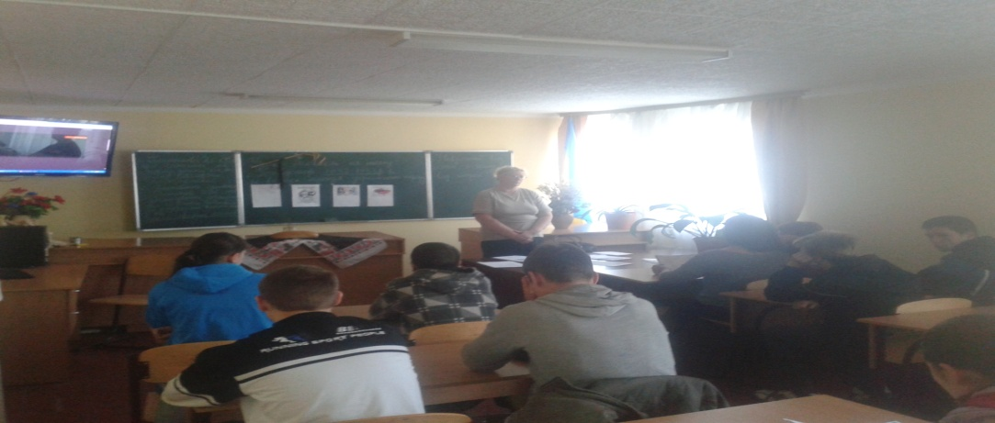
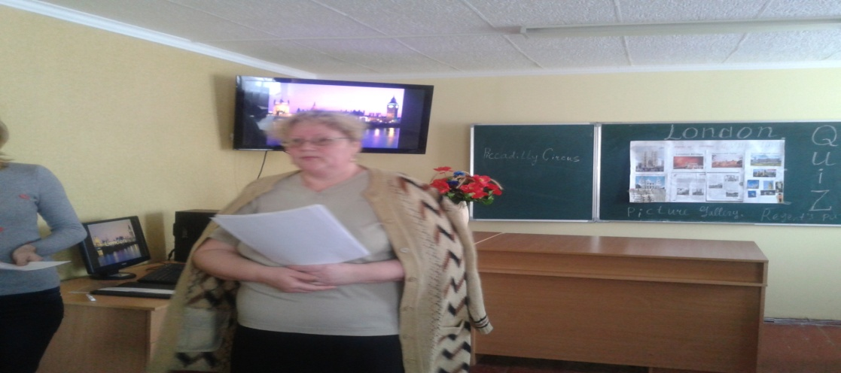
Як класний керівник виховую в учнів : повагу до свого народу, мови, традицій, народних ремесел; любов до праці, почуття дбайливого господаря своєї школи, бережливого ставлення до шкільного і класного майна; почуття відповідальності за доручену справу; бережливого ставлення до природи;
Здійснюю правове виховання дітей, привчаю дітей до систематичного читання періодичної преси, перегляду телепередач, з наступним обговоренням цих матеріалів на інформаційно-пізнавальних годинах; формую в учнів відповідального ставлення до свого здоров’я у проекті «Ваше здоров’я у ваших руках»; виховую повагу до вчителів , старших, батьків.

Slide 9
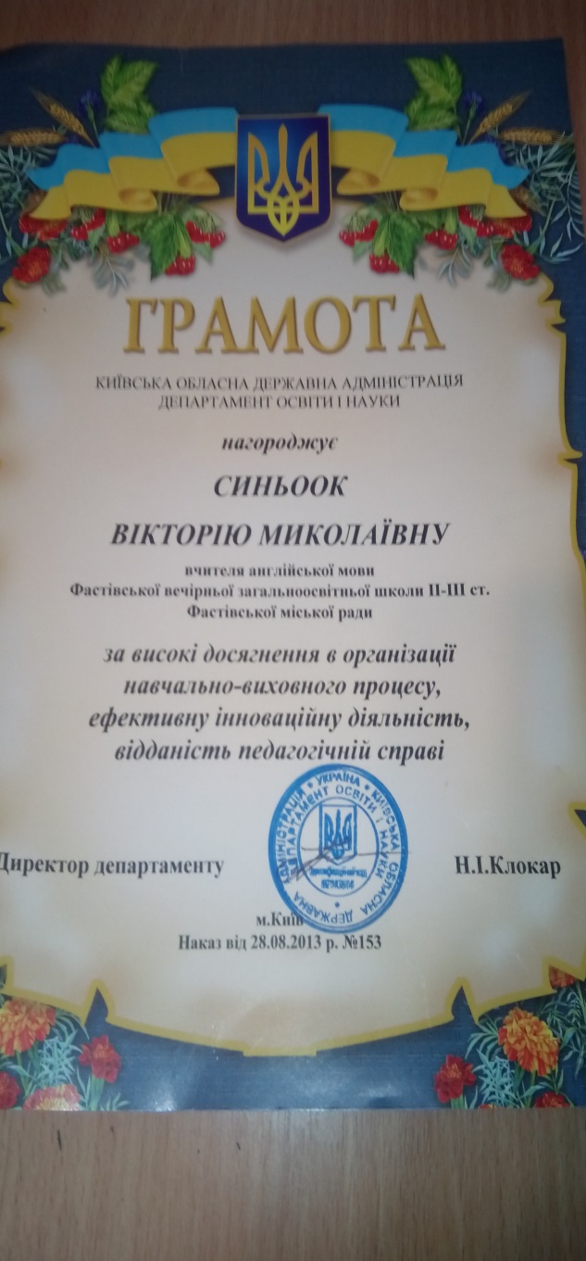
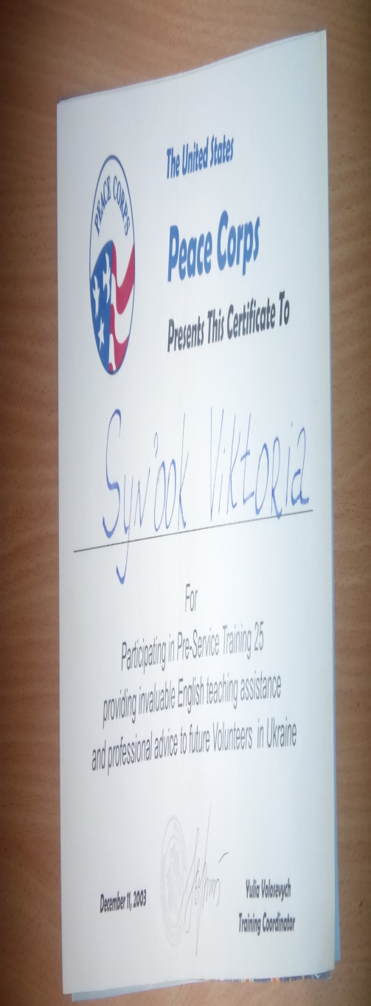
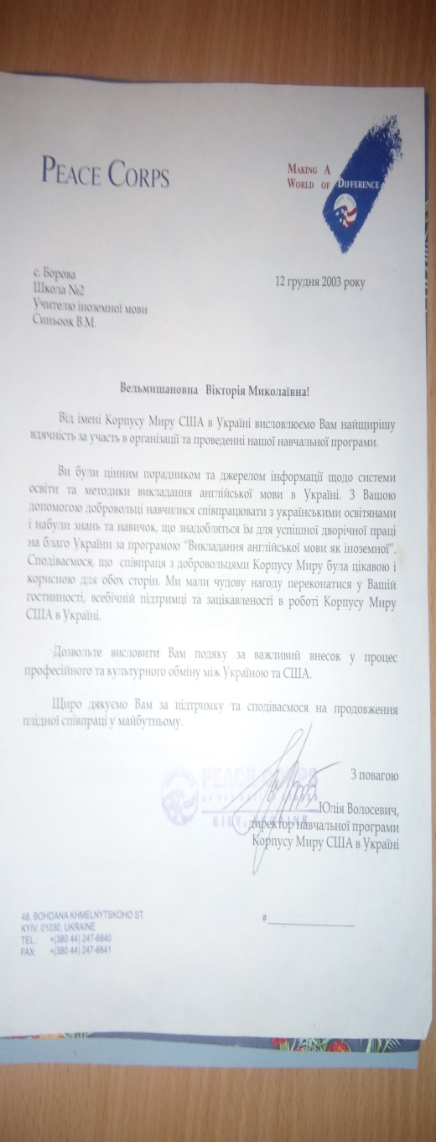
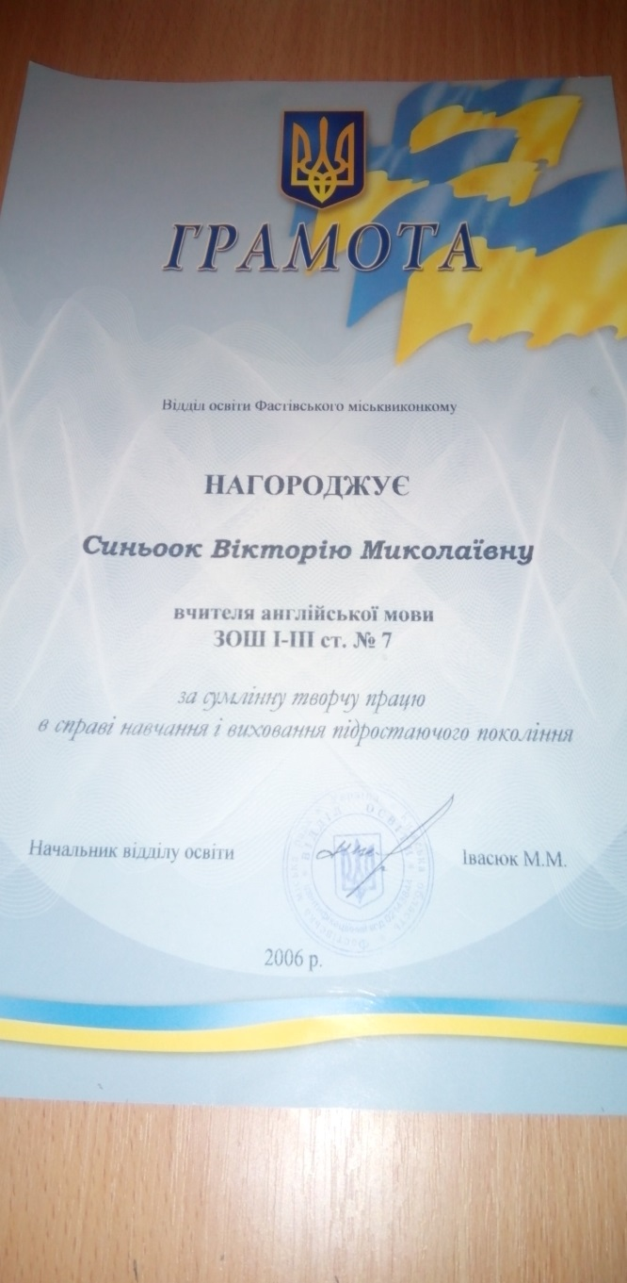
Нагороди

Slide 10
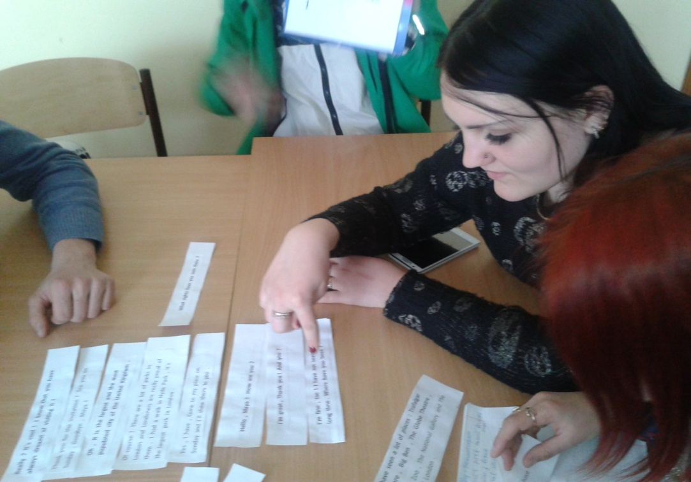

Тема над якою працюю:
«Розвиток самоосвітніх умінь учнів як шлях до особистісного зростання»

Slide 11
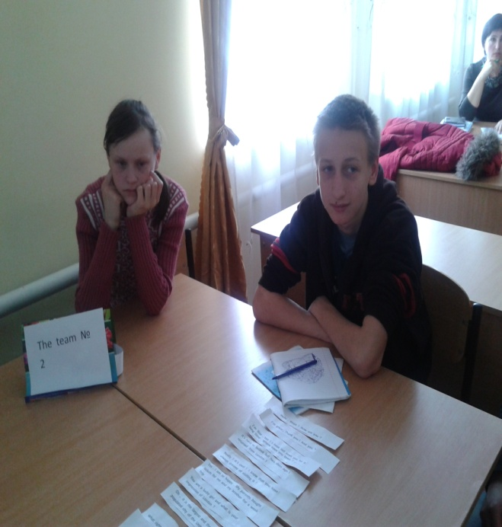

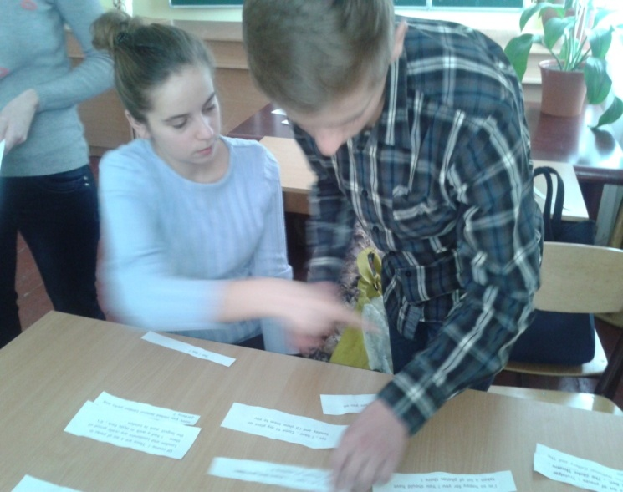
Форми і методи, які використовую на уроках:
1. Технологію диференційного і індивідуального навчання ;
2. Технології колективно – групового та кооперативного навчання ; роботу в парах , методи : «Два-чотири-всі разом», «Карусель», «акваріум», робота в малих групах.
3. Прийоми ситуативного моделювання та опрацювання дискусійних питань;
4. З фронтальних технологій інтерактивного навчання надаю перевагу таким методам : «Мікрофон», «Незакінчені речення», «Мозковий штурм», «Навчаюся-учуся», «Дерево рішень». 5. Найбільш вдалими формами парної і групової роботи вважаю: «Внутрішні і зовнішні кола», «Обмін думками», інтерактивні вправи : - matching, -selecting, -listing, -ranking,- combining, mind, map.

Slide 12

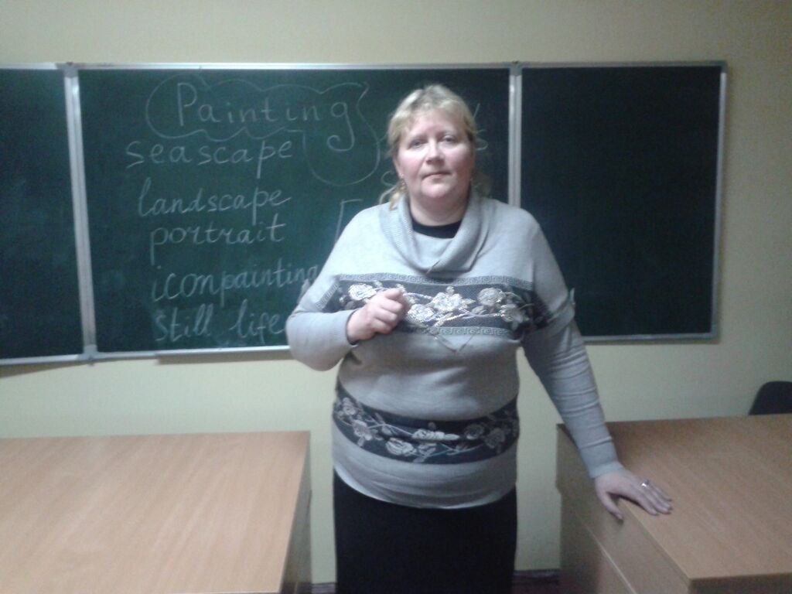
Моє професійне кредо:»Викладання – це мистецтво, а не ремесло, у цьому самий корінь вчительської справи».
Моє життєве кредо: «Увійти в річку розуму зі своїми життєвими течіями».

Slide 13

Дякую за увагу!
Бажаю задоволення від роботи!

